Slide 1
Elementi di metodologia della ricerca infermieristica per la realizzazione della tesi di laurea
Facoltà di Farmacia e Medicina
Corso di laurea in Infermieristica "B"
Presidente: Prof. Vincenzo Vullo
Direttore Didattico: Dott.ssa Carla Zenobi
A.A. 2017-2018

Slide 2
LA TESI DI LAUREA
La tesi è un momento istituzionale in cui lo studente può dimostrare la propria capacità di pensiero critico, di elaborazione delle esperienze teorico - professionali ricevute nel corso dei tre anni, l’apprendimento del metodo per l’approccio scientifico ai problemi di salute.
La Tesi di Laurea ha inoltre lo scopo di:
Approfondire un argomento gradito e/o di interesse
Avviare lo studente al lavoro scientifico personale
Dare prova di abilità e correttezza scientifica
Sviluppare autonomia di gestione del proprio ambito professionale nello studente
Essere uno strumento di valutazione dello studente stesso

Slide 3
LA RICERCA INFERMIERISTICA L’infermieristica è una disciplina sostenuta dalla scienza. La scienza si evolve attraverso la ricerca e le nuove scoperte che da essa derivano. Agli infermieri oggi sono richieste conoscenze aggiornate, abilità e capacità di pensiero critico. Il nursing può evolversi solo se gli infermieri fanno e utilizzano la ricerca per la pratica clinica e l’insegnamento.

Slide 4
LE FONTI DEL SAPERE
NON STRUTTURATE
Intuizione
Prove ed errori
Tradizione
Autorità
STRUTTURATE
Induzione
Deduzione
Processo infermieristico
Ricerca
LA DIFFERENZA E’ IL METODO!
Il sapere generato attraverso approcci strutturati ha più probabilità di essere attendibile e generalizzabile rispetto al sapere derivato dalle fonti non strutturate

Slide 5
METODI DI RAGIONAMENTO LOGICO
INDUTTIVO
Identificazione del problema
Revisione della letteratura
Selezione del metodo
Raccolta dei dati
Analisi dei dati
Interpretazione dei risultati
Sviluppo dei concetti
Elaborazione delle conclusioni
Creazione delle ipotesi
Comunicazione dei risultati
PARTICOLARE GENERALE
RICERCA QUALITATIVA
DEDUTTIVO
Identificazione del problema
Revisione della letteratura
Identificazione struttura teorica
Creazione delle ipotesi
Selezione del metodo
Raccolta dei dati
Analisi dei dati
Accettazione/rifiuto ipotesi
Analisi della generalizzazione
Comunicazione dei risultati
GENERALE PARTICOLARE
RICERCA QUANTITATIVA

Slide 6
CARATTERI DI UNO STUDIO SCIENTIFICO
ORDINE. L’approccio scientifico richiede il rispetto di fasi chiaramente definite e ordinate
EMPIRISMO. Le informazioni devono essere descrivibili, osservabili e verificabili.
DETERMINISMO. rapporto di causalità degli eventi e delle situazioni
COERENZA E CONGRUENZA tra ragionamento concettuale e disegno generale dello studio, conduzione e interpretazione dei risultati
GENERALIZZAZIONE. comprendere il rapporto tra fenomeni e generalizzare
RIPRODUCIBILITA’ uno studio riprodotto con gli stessi criteri deve condurre allo stesso risultato

Slide 7
Qualsiasi lavoro di ricerca inizia con la Revisione Sistematica della Letteratura
E’ una recensione critica, vasta, completa, approfondita e sistematica di tutte le produzioni scientifiche, pubblicate e non
Viene effettuata per le attività di ricerca e di non ricerca
Ha lo scopo di ottenere una quantità sufficiente di materiale scientifico, da valutare criticamente secondo criteri definiti

Slide 8
COME SVOLGERE UNA REVISIONE DELLA LETTERATURA LE FONTI
Fonti primarie: lavoro scritto dalle persone che hanno sviluppato una teoria o condotto una ricerca. Si tratta di libri, articoli di riviste, atti congressuali, direttive istituzionali, tesi
Fonti secondarie: lavoro scritto da persona diversa a quella che ha condotto la ricerca/sviluppato una teoria. Si tratta in genere di articoli di revisione della letteratura approvati da esperti e pubblicati su riviste scientifiche , con lo scopo di favorire l’apprendimento e la capacità di valutazione critica
Letteratura concettuale o teorica
Letteratura basata sui dati o scientifica

Slide 9
DOVE REPERIRE LE FONTI
BIBLIOTECHE
BANCHE DATI INFORMATIZZATE
AUDIO E VIDEOCASSETTE, INTERVISTE, LETTERATURA GRIGIA
MEDLINE
PUBMED
CINHAL
ILLISI
EASY BIXY
SCORPION
ECC…

Slide 10
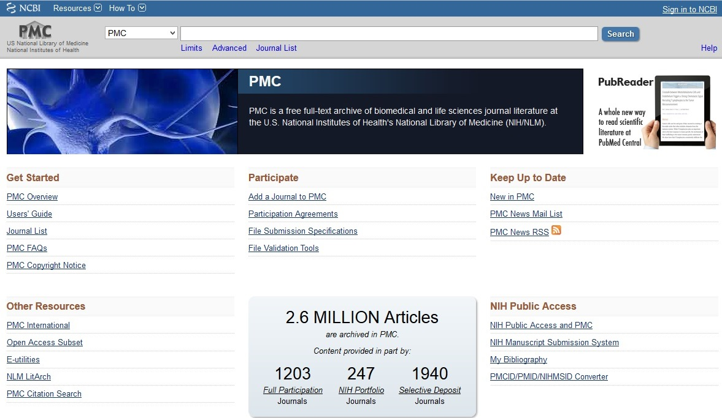
COME REPERIRE LE PUBBLICAZIONI DA UNA BANCA DATI ES. PUBMED http://www.ncbi.nlm.nih.gov/pubmed.
Nella barra di ricerca inserire la query di ricerca (in inglese) e cliccare su search o premere invio

Slide 11
Quello che avrete di fronte sarà il risultato della ricerca, con le pubblicazioni ordinate per data: dalla più nuova (cima) alla più vecchia (coda).
È possibile cambiare sia il numero di articoli presenti su una pagina, sia l’ordinamento: per data, per pertinenza, per Autore, e tanto altro.
Dal tasto Sort by è possibile fare una prima selezione degli articoli: dal tasto best matches si selezioneranno i più rilevanti; dal tasto most recent i più recenti.

Slide 12
MESH TERMS
Lo strumento con cui le banche dati bibliografiche affrontano la variabilità del linguaggio è l’adozione di un Thesaurus ovvero un vocabolario strutturato di termini che rappresentano un modo coerente di reperire informazioni che possono usare una terminologia variabile per esprimere uno stesso concetto
• Il vocabolario controllato di Medline è il Mesh (Medical Subject Headings): corrisponde a un sistema di parole-chiave che rappresentano i concetti fondamentali della letteratura biomedica e, applicati a ogni citazione, permettono di eseguire ricerche mirate
• Il vocabolario Mesh ha una struttura ad albero con 16 rami principali che esprimono concetti molto generali e si dividono in concetti via via più specifici
• Il vocabolario Mesh è aggiornato ogni anno

Slide 13
Elementi del vocabolario MeSh
I Mesh (da 5 a 15 per citazione) comprendono:
Concetti trattati nell’articolo (Headings)
Aspetti su cui si focalizza la ricerca (Subheadings)
Gruppo di età della popolazione studiata
Studi sull’uomo vs animale
Tipo di articolo (Publication Types es. clinical trial, comment)
Sostanze / azione farmacologica (Supplementary Concept)

Slide 14
MeSh come si usa
Selezionare un termine Mesh per fare una ricerca significa cercare tutte le citazioni a cui è stato attribuito quel Mesh
Come si fa?
Si inseriscono i mesh term
Si dà “Add to search builder” e poi “Search Pubmed” così la ricerca viene lanciata dal vocabolario Mesh alla banca dati Pubmed
Il risultato sono records in Pumed in formato Summary

Slide 15
Gli operatori booleani
Consentono di raffinare la ricerca costruendo una stringa di ricerca
AND. devono essere presenti contemporaneamente gli elementi contenuti nelle parole chiave unite da questo O.B.. Ad esempio, scrivendo acute pain AND nursing, troveremo solo i risultati che parlano di acute pain e nursing insieme, e saranno esclusi i risultati che trattano i due argomenti separatamente.
OR. i due termini possono non essere presenti contemporaneamente. (quindi la somma di tutte le ricerche che trattano uno, l'altro, o tutti e due gli argomenti).
NOT. permette di escludere alcuni termini dalla propria ricerca. Es.: acute pain NOT nursing fa comparire tutto ciò che parla di AP ma non di Nrs.
Gli operatori possono essere utilizzati anche in maniera combinata. Es.:
(Acute pain AND nursing) NOT (Cancer OR Tumor)
Utilizzo delle parentesi: servono per far comprendere al sistema la sequenza con la quale applicare gli operatori

Slide 16
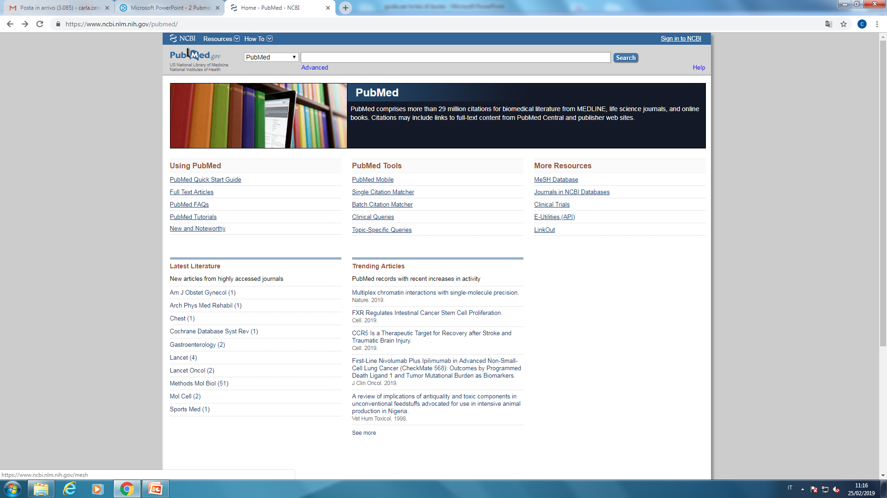

Slide 17
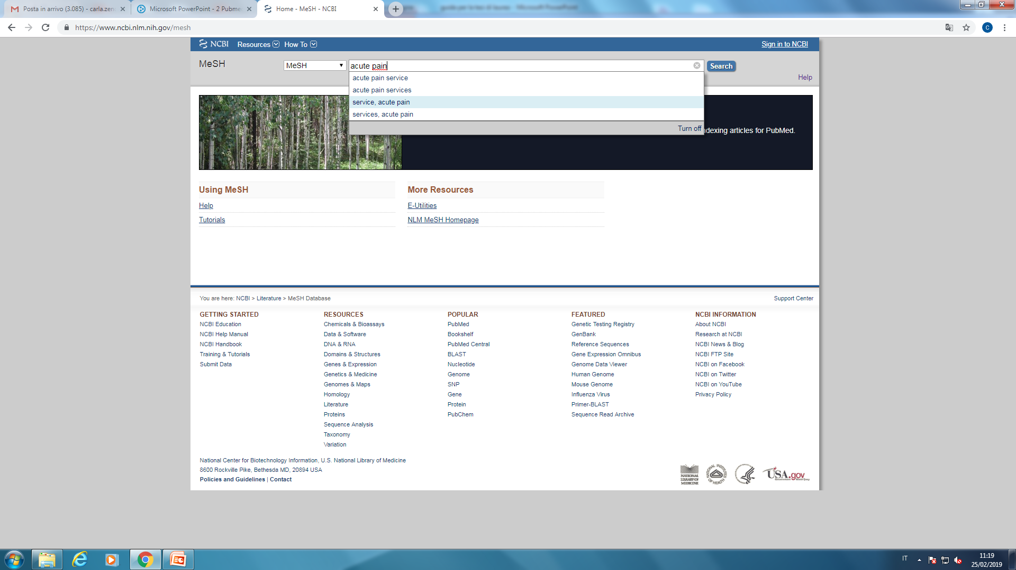

Slide 18
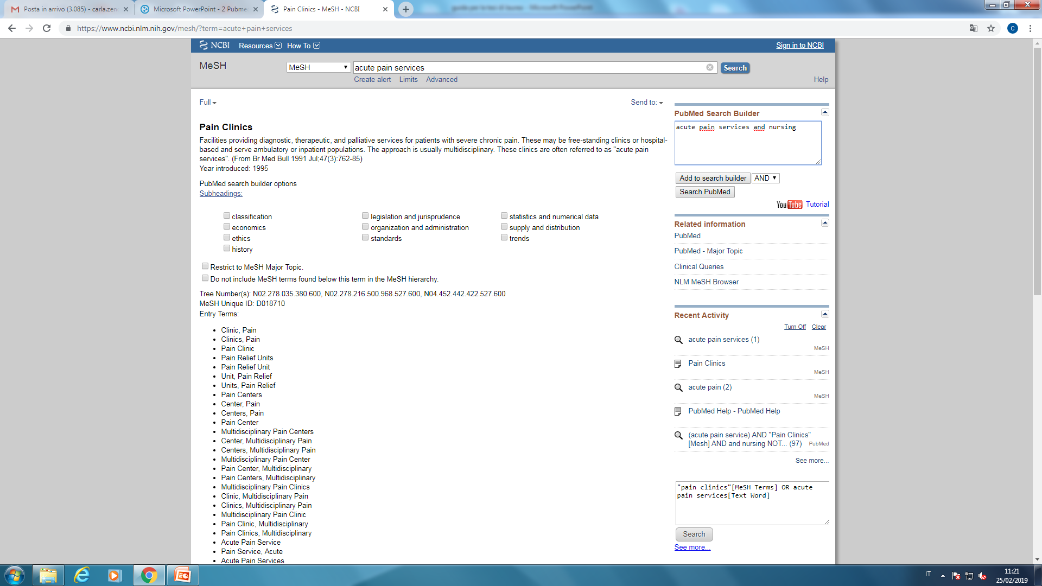

Slide 19
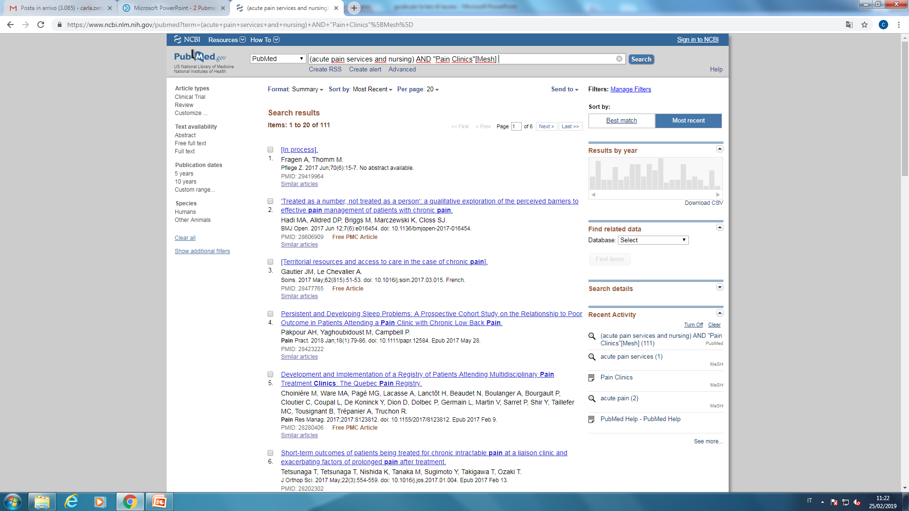

Slide 20
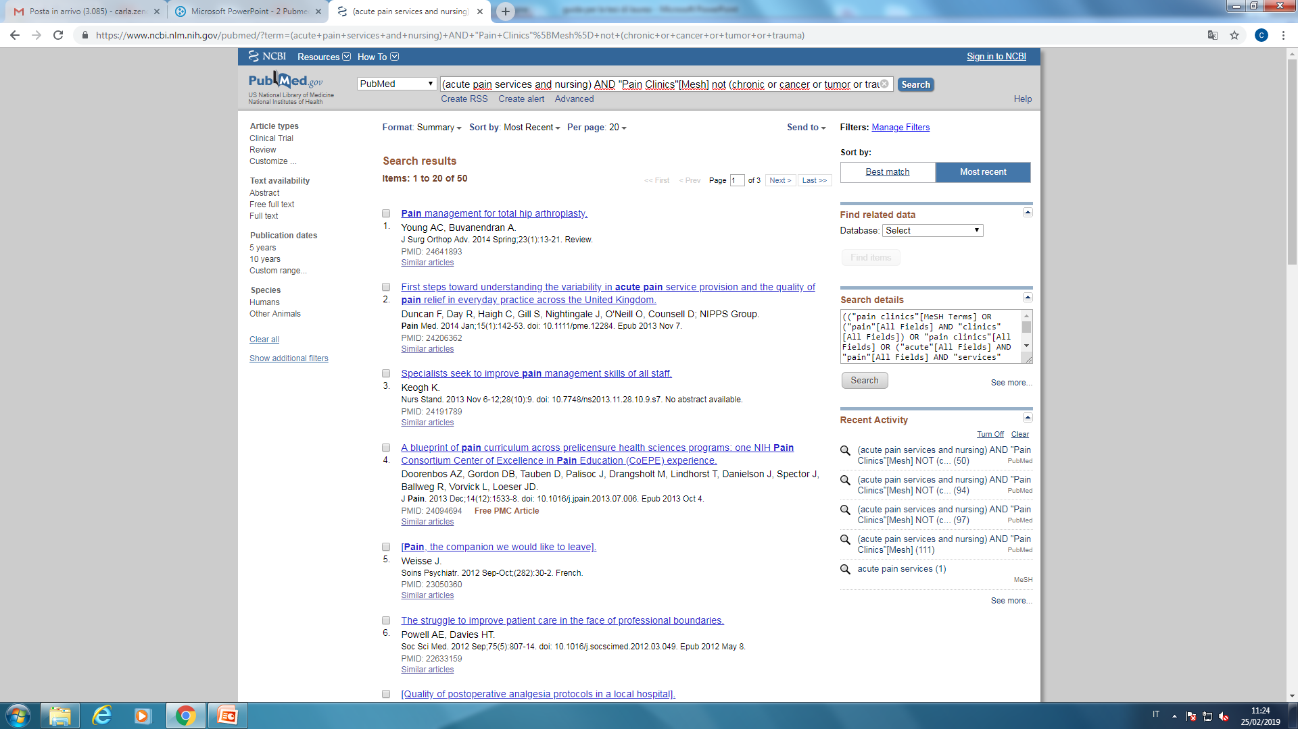

Slide 21
Filtri
Una volta inserite le parole chiave e lanciato la ricerca, comparirà un elenco di articoli corrispondenti alla stringa di ricerca. Il sistema segnala anche il numero di articoli selezionati con i criteri inseriti.
È possibile affinare ulteriormente la ricerca inserendo dei filtri. Le tipologie di selezione applicabili si trovano sul lato sinistro:
Tipo di articolo
Disponibilità del testo
Data di pubblicazione
Specie
lingue
Altri filtri
Una selezione ben condotta deve portare alla selezione di un numero contenuto di articoli

Slide 22
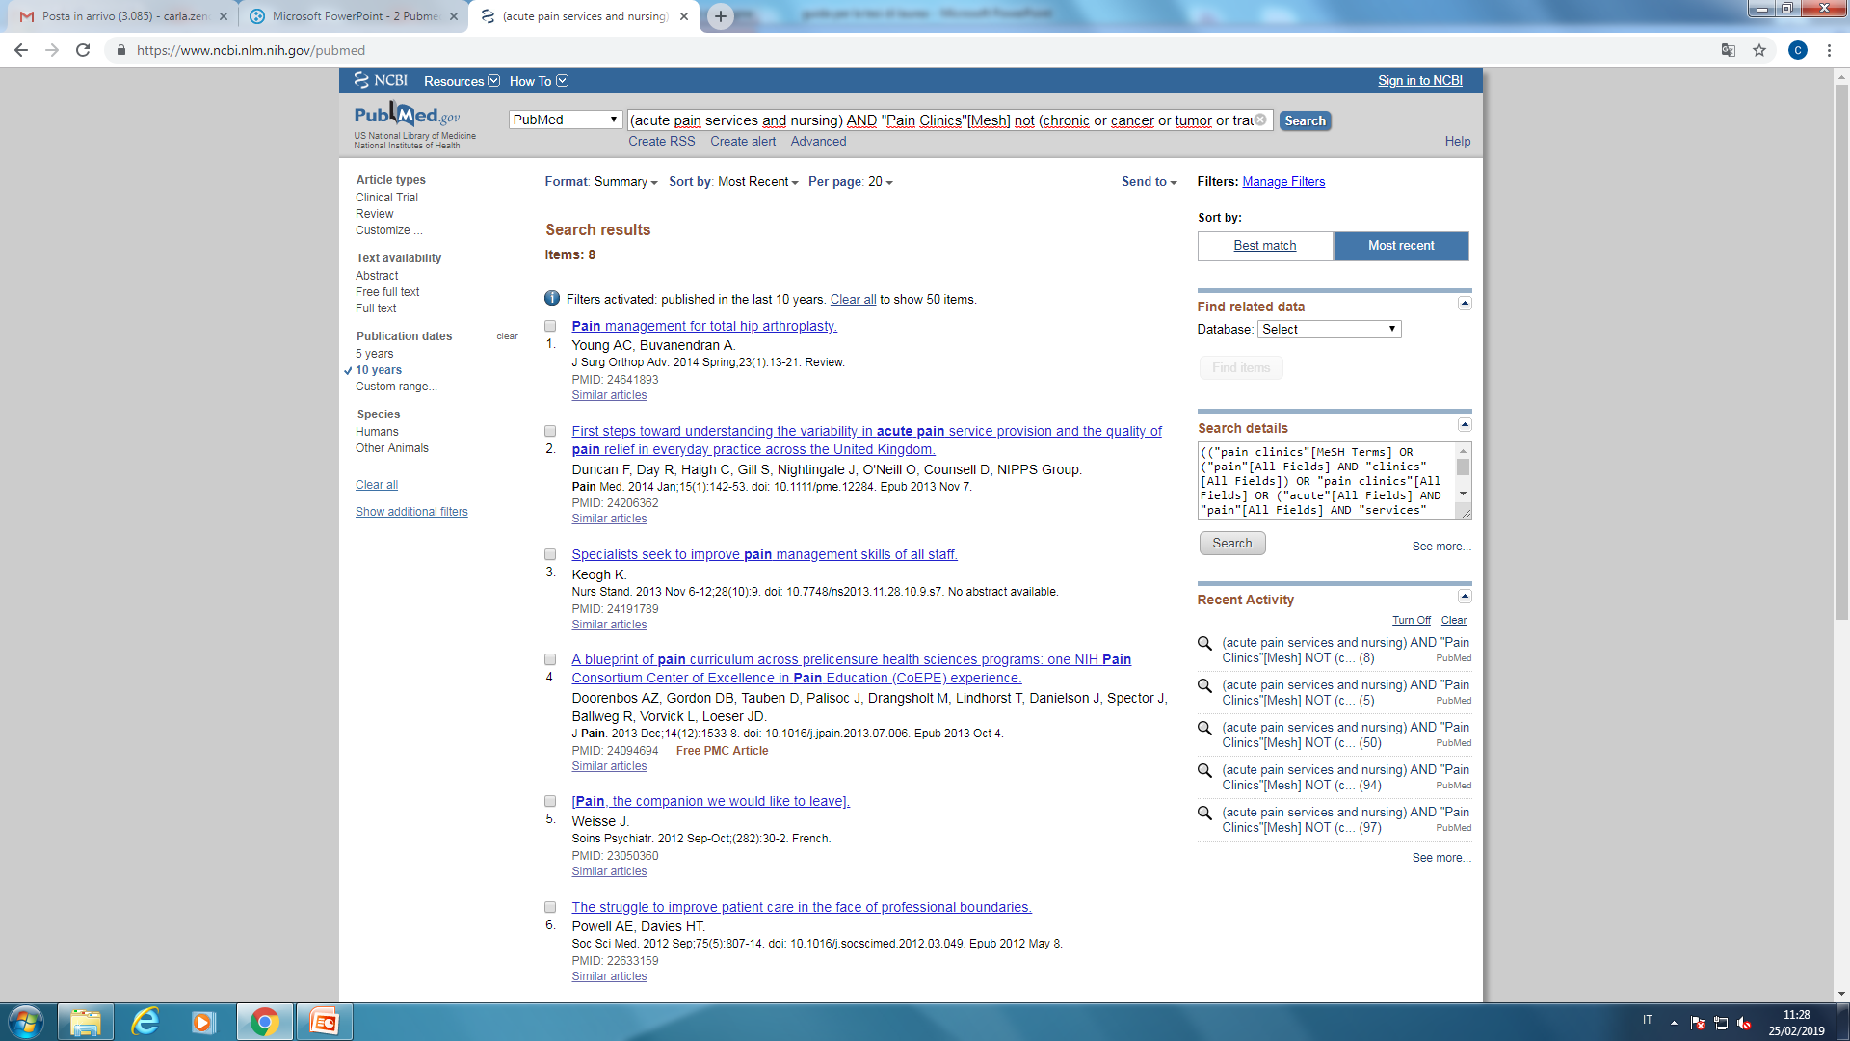

Slide 23
Lettura critica degli articoli selezionati
È un processo intellettuale attivo, nel quale il lettore partecipa ad un dialogo interiore con lo scrittore, analizzando ogni caratteristica strutturale del testo, per valutarlo in maniera accurata ed imparziale
Implica la riflessione critica:
analisi razionale delle idee, delle deduzioni, delle ipotesi, dei principi, degli argomenti, delle conclusioni, dei problemi, delle affermazioni, delle credenze e delle azioni (Bandman, 1988).

Slide 24
Fasi della lettura critica
1 Comprensione preliminare
2 Comprensione globale
3 Comprensione di analisi
4 Comprensione di sintesi

Slide 25
Strutturazione di un articolo di ricerca
Abstract. È un riassunto che rappresenta sinteticamente il disegno dello studio, gli obiettivi e i risultati raggiunti
Introduzione. È la rappresentazione del problema di indagine, che illustra il contesto e il problema preso in esame, facendo riferimento alle evidenze scientifiche
Scopo. Spiega lo scopo e gli obiettivi specifici del lavoro di ricerca. Gli obiettivi devono essere specifici, chiari, raggiungibili

Slide 26
Strutturazione di un articolo di ricerca
Materiali e metodo. Illustra il disegno di ricerca, definendo: tipologia di studio proposto, campione di studio, strumento/i utilizzato/i per la raccolta dei dati, periodo di svolgimento della rilevazione, modalità di elaborazione dei dati
Risultati. Vengono rappresentati in modo oggettivo i risultati dello studio attraverso l’analisi statistica. Possono essere utilizzati grafici o tabelle per una più chiara rappresentazione
Discussione. I dati analizzati vengono commentati dall’autore, facendo riflessioni, supportate dalle evidenze scientifiche, che mettano in relazione le variabili esaminate, che possano spiegare il fenomeno osservato

Slide 27
Strutturazione di un articolo di ricerca
Conclusioni. Vengono evidenziati i risultati più rilevanti per la pratica clinica e la ricerca.
Vengono esposti possibili ambiti di indagine per la ricerca futura
Vengono rappresentati i limiti dello studio (di campione, di indagine, di risultato)
Nella lettura critica viene effettuata un’analisi dell’articolo nella sua interezza e nelle sue parti, verificando la linearità del metodo e la coerenza interna del lavoro
CHECKLIST DI VALUTAZIONE DELLA RICERCA

